Slide 1
2 курс (философы 24 г/п)
14 октября 2025 года, 17:30—19:45
9 |  |  |  | А | ДЗ
1. | Ван Юэ |  | + |  | ++ - ++\- + - ++ - + | 66
2. | Ду Юйхао
3. | Лян Сяоюэ
4. | Ши Цзинчуань |  | + | 1 | + - +++++ - +++ | 82

Slide 2
Глаголы движения

Slide 3
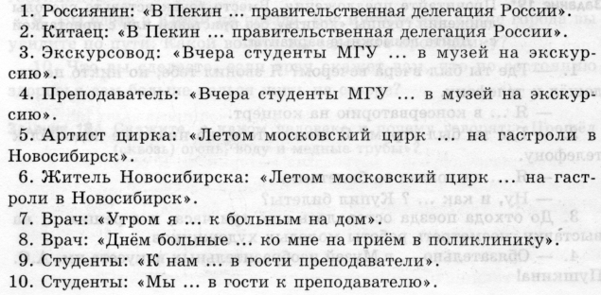
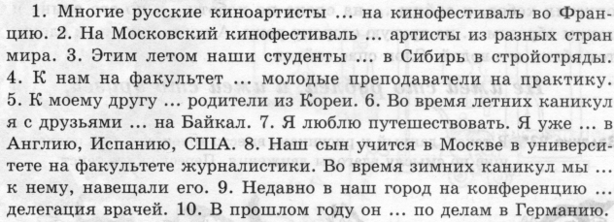
Домашнее задание на 14 октября 2025 г.
1. Прочитайте предложения. Вместо точек вставьте глаголы ходить, приходить, ездить, приезжать в прошедшем времени.
2. Прочитайте предложения. Вместо точек вставьте подходящие по смыслу глаголы движения группы «ходить» без приставки или с приставкой при-. Дайте возможные варианты.

Slide 4
Домашнее задание
1. Прочитайте предложения. Вместо точек вставьте глаголы ходить, приходить, ездить, приезжать в прошедшем времени.

А→Б →А
А
А→Б →А
ездил, ходил, летал…
Б
А→Б →А
приезжал, приходил, прилетал…

Slide 5
Домашнее задание
1. Прочитайте предложения. Вместо точек вставьте глаголы ходить, приходить, ездить, приезжать в прошедшем времени.
ездила

Slide 6
Домашнее задание
1. Прочитайте предложения. Вместо точек вставьте глаголы ходить, приходить, ездить, приезжать в прошедшем времени.
ездила
приезжала

Slide 7
Домашнее задание
1. Прочитайте предложения. Вместо точек вставьте глаголы ходить, приходить, ездить, приезжать в прошедшем времени.
ездила
приезжала
приходили

Slide 8
Домашнее задание
1. Прочитайте предложения. Вместо точек вставьте глаголы ходить, приходить, ездить, приезжать в прошедшем времени.
ездила
приезжала
приходили
ходили

Slide 9
Домашнее задание
1. Прочитайте предложения. Вместо точек вставьте глаголы ходить, приходить, ездить, приезжать в прошедшем времени.
ездила
приезжала
приходили
ходили
ездил

Slide 10
Домашнее задание
1. Прочитайте предложения. Вместо точек вставьте глаголы ходить, приходить, ездить, приезжать в прошедшем времени.
ездила
приезжала
приходили
ходили
ездил
приезжал

Slide 11
Домашнее задание
1. Прочитайте предложения. Вместо точек вставьте глаголы ходить, приходить, ездить, приезжать в прошедшем времени.
ездила
приезжала
приходили
ходили
ездил
приезжал
ходил

Slide 12
Домашнее задание
1. Прочитайте предложения. Вместо точек вставьте глаголы ходить, приходить, ездить, приезжать в прошедшем времени.
ездила
приезжала
приходили
ходили
ездил
приезжал
ходил
приходили

Slide 13
Домашнее задание
1. Прочитайте предложения. Вместо точек вставьте глаголы ходить, приходить, ездить, приезжать в прошедшем времени.
ездила
приезжала
приходили
ходили
ездил
приезжал
ходил
приходили
приходили

Slide 14
Домашнее задание
1. Прочитайте предложения. Вместо точек вставьте глаголы ходить, приходить, ездить, приезжать в прошедшем времени.
ездила
приезжала
приходили
ходили
ездил
приезжал
ходил
приходили
приходили
ходили

Slide 15
Домашнее задание
2. Прочитайте предложения. Вместо точек вставьте подходящие по смыслу глаголы движения группы «ходить» без приставки или с приставкой при-. Дайте возможные варианты.

Slide 16
Домашнее задание
2. Прочитайте предложения. Вместо точек вставьте подходящие по смыслу глаголы движения группы «ходить» без приставки или с приставкой при-. Дайте возможные варианты.
ездили/летали//приезжали, прилетали (из уст французов)

Slide 17
Домашнее задание
2. Прочитайте предложения. Вместо точек вставьте подходящие по смыслу глаголы движения группы «ходить» без приставки или с приставкой при-. Дайте возможные варианты.
ездили/летали
приезжали…

Slide 18
Домашнее задание
2. Прочитайте предложения. Вместо точек вставьте подходящие по смыслу глаголы движения группы «ходить» без приставки или с приставкой при-. Дайте возможные варианты.
ездили/летали…
приезжали…
ездили

Slide 19
Домашнее задание
2. Прочитайте предложения. Вместо точек вставьте подходящие по смыслу глаголы движения группы «ходить» без приставки или с приставкой при-. Дайте возможные варианты.
ездили/летали…
приезжали…
ездили
приезжали/приходили

Slide 20
Домашнее задание
2. Прочитайте предложения. Вместо точек вставьте подходящие по смыслу глаголы движения группы «ходить» без приставки или с приставкой при-. Дайте возможные варианты.
ездили/летали…
приезжали…
ездили
приезжали/приходили
приезжали/прилетали

Slide 21
Домашнее задание
2. Прочитайте предложения. Вместо точек вставьте подходящие по смыслу глаголы движения группы «ходить» без приставки или с приставкой при-. Дайте возможные варианты.
ездили/летали…
приезжали…
ездили
приезжали/приходили
приезжали/прилетали
ездил

Slide 22
Домашнее задание
2. Прочитайте предложения. Вместо точек вставьте подходящие по смыслу глаголы движения группы «ходить» без приставки или с приставкой при-. Дайте возможные варианты.
ездили/летали…
приезжали…
ездили
приезжали/приходили
приезжали/прилетали
ездил
ездил/летал

Slide 23
Домашнее задание
2. Прочитайте предложения. Вместо точек вставьте подходящие по смыслу глаголы движения группы «ходить» без приставки или с приставкой при-. Дайте возможные варианты.
ездили/летали…
приезжали…
ездили
приезжали/приходили
приезжали/прилетали
ездил
ездил /летал
ездили/летали

Slide 24
Домашнее задание
2. Прочитайте предложения. Вместо точек вставьте подходящие по смыслу глаголы движения группы «ходить» без приставки или с приставкой при-. Дайте возможные варианты.
ездили/летали…
приезжали…
ездили
приезжали/приходили
приезжали/прилетали
ездил
ездил /летал
ездили/летали
приезжала

Slide 25
Домашнее задание
2. Прочитайте предложения. Вместо точек вставьте подходящие по смыслу глаголы движения группы «ходить» без приставки или с приставкой при-. Дайте возможные варианты.
ездили/летали…
приезжали…
ездили
приезжали/приходили
приезжали/прилетали
ездил
ездил /летал
ездили/летали
приезжала
ездил/летал

Slide 26
Глаголы движения
Прослушайте песни из мультфильмов. Найдите глаголы движения, объясните их употребление.
  Песенка Водяного.
  Частушки бабок-Ёжек.

Slide 27
Песенка водяного
(Автор слов — Пляцковский М., композитор — Шаинский В.)
Я Водяной, я Водяной.
Поговорил бы кто со мной.
А то мои подружки,
Пиявки, да лягушки.
Фу, какая гадость!
Припев:
Эй, жизнь моя — жестянка!!!
Да ну её в болото!
Живу я, как поганка,
А мне летать,
А мне летать,
А мне летать охота!!
https://m.ok.ru/video/6035286788648
Я Водяной, я Водяной!
Никто не водится со мной.
Внутри меня — водица,
Ну что с таким водиться?
Противно…
Припев.

Slide 28
Частушки Бабок-Ёжек
(слова — Энтин Ю., музыка — Дунаевский М.)
Растяни меха, гармошка,
Эх, играй-наяривай.
Пой частушки, Бабка-Ёжка,
Пой, не разговаривай!
Я была навеселе
И летала на метле.
Хоть сама не верю я
В эти суеверия!!
https://m.ok.ru/video/6036246628904
Шла лесною стороной,
Увязался чёрт за мной.
Думала — мужчина,
Что за чертовщина!
Повернула я домой,
Снова чёрт идёт за мной.
Плюнула на плешь ему
И послала к лешему!
Самый вредный из людей —
Это сказочник-злодей.
Вот уж врун искусный,
Жаль, что он невкусный.
Растяни меха, гармошка,
Эх, играй-наяривай.
Пой частушки, Бабка-Ёжка,
Пой, не разговаривай!

Slide 29
Домашнее задание на 16 октября 2025 г.
Описать происходившее в мультфильме «Крылья, ноги и хвосты»
с глаголами движения в прошедшем времени)
и дать оценку содержанию и главной идее.
(Как реферат по фильму).

